Slide 1


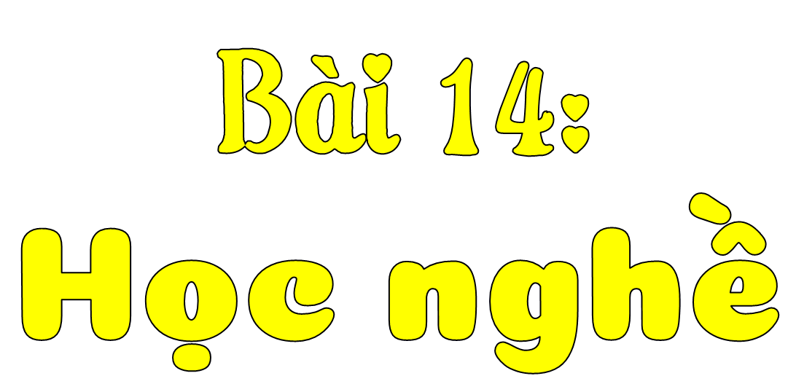




Slide 2

1. Đi xem xiếc về, Va – li – a mơ ước điều gì?
2. Việc đầu tiên Va – li – a được giao khi vào học ở rạp xiếc là gì?
Câu
hỏi
3. Em thích điều gì về ngôi trường trong bài viết?
Vì sao? Vì sao ông giám đốc lại giao cho Va– li–a việc đó?
4. Câu chuyện kết thúc như thế nào?
5. Theo em, câu “ Cái tháp cao nào cũng phải bắt đầu xây dựng từ mặt đất lên …” ý nói gì?

Slide 3


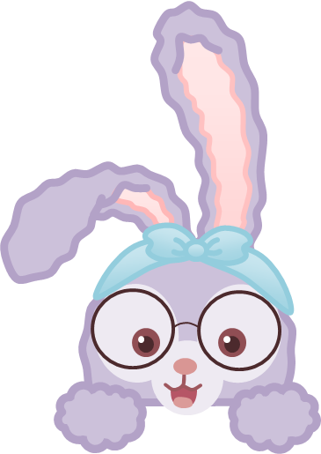

1. Đi xem xiếc về, Va – li – a mơ ước điều gì?
Đi xem xiếc về, Va – li –a mơ ước được trở thành diễn viên phi ngựa, vì Va- li – a thích nhất tiết mục “ Cô gái phi ngựa đánh đàn”...
Notes:
Kích vào biểu tượng “thu phát sóng” để quay về hành trình

Slide 4
2. Việc đầu tiên Va – li – a được giao khi vào học ở rạp xiếc là gì?
Việc đầu tiên Va – li – a được giao là quét phân và rác bẩn trên sàn chuồng ngựa, làm quen với con ngựa.

Slide 5

3. Em thích điều gì về ngôi trường trong bài viết?
Vì sao? Vì sao ông giám đốc lại giao cho Va– li–a việc đó?

Slide 6
4. Câu chuyện kết thúc như thế nào?
Va – li – a đã làm rất tốt việc được giao: giữ chuồng ngựa sạch sẽ và làm quen với chú ngựa trong suốt thời gian học. Về sau, Va – li – a trở thành diễn viên như bạn hằng mong ước

Slide 7
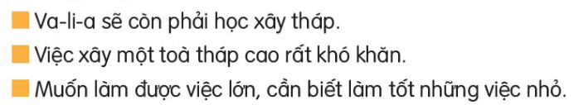
5. Theo em, câu “ Cái tháp cao nào cũng phải bắt đầu xây dựng từ mặt đất lên …” ý nói gì?

Slide 8

Câu chuyện kể về Va-li-a với ước mơ trở thành diễn viên phi ngựa đánh đàn. Va-li-a đã bắt đầu học từ những việc nhỏ bé nhất để thực hiện ước mơ của mình.

Slide 9

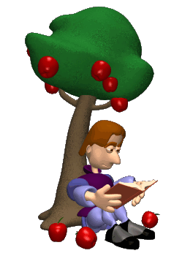
Giúp Bé AĐiSon trả lời
10 vạn câu hỏi vì sao

Slide 10
1
2
3
4

Slide 11

1. Hôm nay chúng ta học bài đọc gì?
Học nghề

Slide 12
Va-li-a cùng bố mẹ đi xem xiếc vào mùa nào?
Mùa hè

Slide 13
3. Va-li-a muốn vào học tiết mục nào?
Phi ngựa đánh đàn

